Slide 1
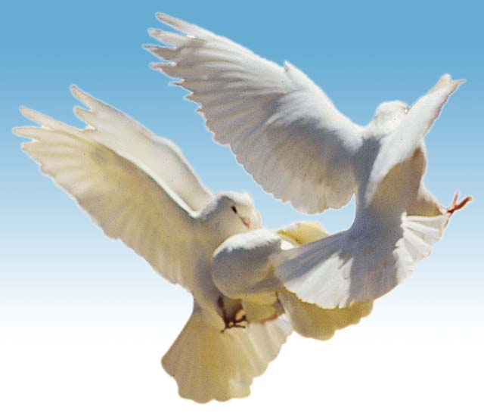
苏教版 三年级 语文下册 第二单元
雪儿

Slide 2

学习目标
1.学会本课生字，理解生字组成的词语。
2.理解“我”对雪儿的感情，体会“我”的美好心灵和可爱的形象。
3.能正确、流利、有感情地朗读课文。

Slide 3
理解词语
跌伤 明媚 剩下 捡回 咕咕
白鸽 充满 哀伤 敷药
任何 艰难险阻 飞越 千山万水
忠实 飘飘悠悠 雪白雪白

Slide 4

理解词语
传递信息 蓝天信使 高高托起
欢呼 划出弧线 转着圈儿
咕咕直叫 喃喃 施展本领
轻轻捧起 祝福 向往 盼望

Slide 5
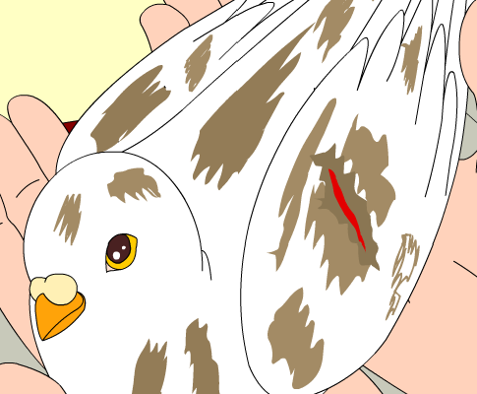
一天，爸爸给我带回一只白鸽。这白鸽是爸爸在路上捡的，翅膀受了伤。它的身子很脏，眼睛里充满哀伤。

Slide 6
我和“雪儿”初次见面时，我
是一个（ ）的孩子，
“雪儿”是一只（ ）的
鸽子。

Slide 7
剩下（shèng )
信任（rèn )
捡起（ jiǎn)
弧线（hú )
划线（huà )
阻挡（zǔ )

Slide 8
美丽
本领
（ ）的弧线 施展（ ）
（ ）的春光 传递（ ）
（ ）的眼珠 充满（ ）
明媚
信息
金黄
哀伤

Slide 9

朗读课文
“我”和爸爸是怎样对待雪儿的？

Slide 10
我的腿跌伤了。爸爸、妈妈每天要去上班，家里就只剩下我一个人。冬天过去了，我多么向往外面那明媚的春光啊！

Slide 11
我和爸爸给它洗了澡，敷了药，它变得雪白雪白的了，我便给它取名“雪儿”。过了几天，雪儿和我熟了。我对雪儿说：“雪儿，这儿就是你的家，你安心养伤吧！”从此，我天天和雪儿一起到阳台上去看蓝天，去看蓝天上那飘飘悠悠的白云……

Slide 12
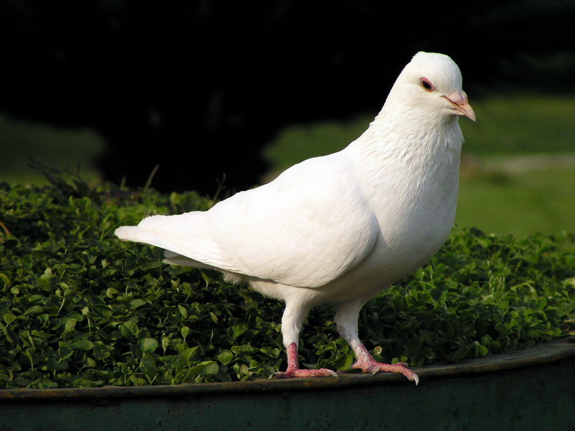

Slide 13
我和爸爸给它洗了澡，敷了药，它变得雪白雪白的了，我便给它取名“雪儿”。过了几天，雪儿和我熟了。我对雪儿说：“雪儿，这儿就是你的家，你安心养伤吧！”从此，我天天和雪儿一起到阳台上去看蓝天，去看蓝天上那飘飘悠悠的白云……
读了这段话，你觉得我是一个（ ）的
孩子，我对雪儿有着一种（ ）的感情，
理由是（ ）。
我和雪儿一起看着天天飘飘悠悠的白云，我在想
（ ）；雪儿在想（ ）。

Slide 14
爸爸说雪儿是一只信鸽。信鸽是不怕任何艰难险阻的，能够飞越千山万水，忠实地
为人们传递信息，所以人们
称它们是“蓝天信使”。
于是，我更盼着雪儿的伤快点儿好起来。

Slide 15
终于有一天，雪儿展开双翅飞起来了。啊，我为雪儿欢呼！你看它那双翅膀被春风高高地托起，在蓝天中划出一道美丽的弧线。

Slide 16
  雪儿又飞到阳台，转着圈儿咕咕直叫，好似在
  说：______________。
  我望着雪儿那金黄的眼珠，喃喃说道：“雪儿，
  你去吧，蓝天才是你施展本领的地方。”
  雪儿望望我，似乎在向我祝福，祝我________。
  我望着渐渐远去的雪儿，心里十分快慰，默默
  地说着________。

Slide 17

看到雪儿终于翱翔在蓝天，这时，你想对雪儿说些什么呢？

Slide 18

小结
这篇课文主要写了文中的“我”帮助受伤的雪儿，让雪儿重新飞向蓝天的故事，在与雪儿相识相伴的日子里，我们建立了深厚的感情。

Slide 19

拓展练习
同学们有自己喜爱的小动物吗？你们之间发生了怎样的故事？写一写。

Slide 20
更多精彩课件请到www.25192.com下载
小松鼠课件站
www.25192.com

